Slide 1

* Vì sao hằng ngày cần ăn nhiều rau và quả chín?
* Thế nào là thực phẩm sạch và an toàn?
* Làm thế nào để thực hiện an toàn thực phẩm?

Slide 2
Thứ sáu ngày tháng 10 năm 2022
Khoa học
MỘT SỐ CÁCH BẢO QUẢN THỨC ĂN

Slide 3
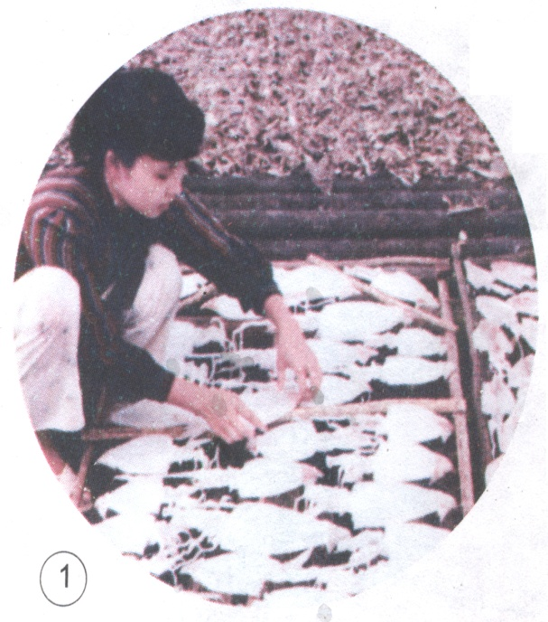
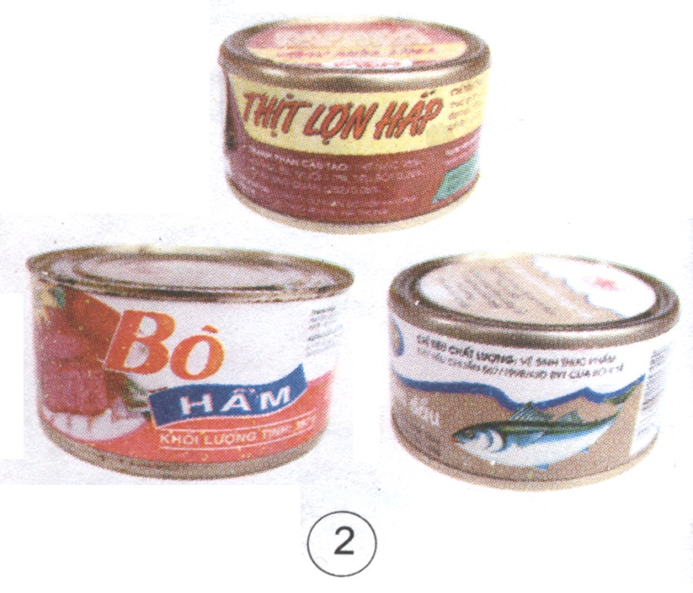
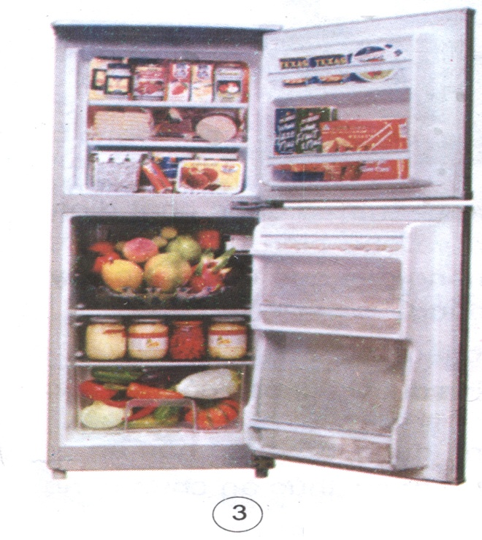
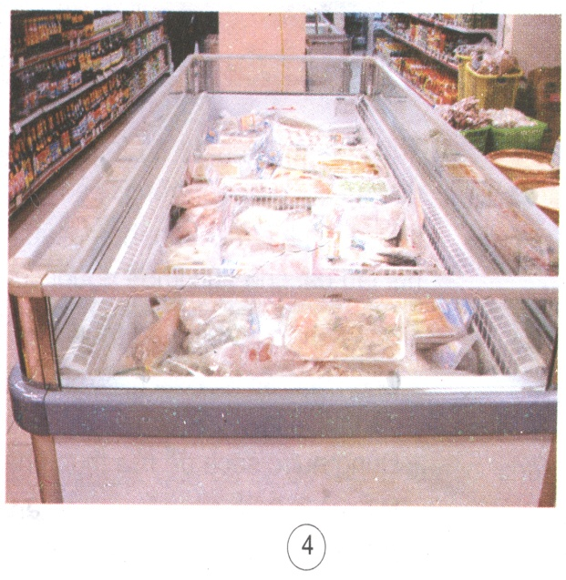
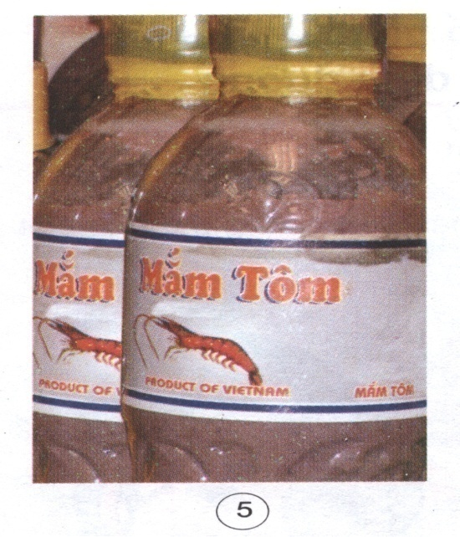
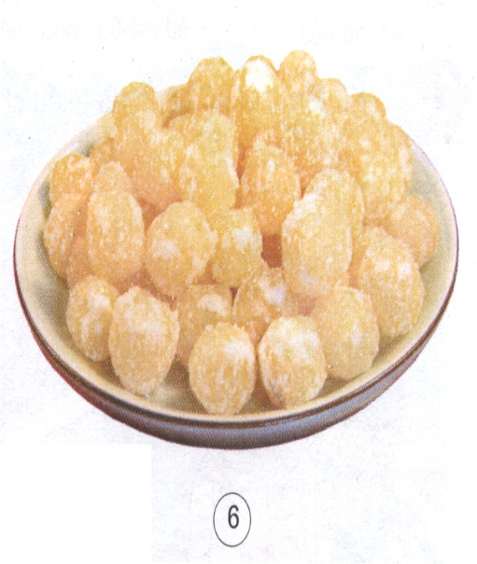
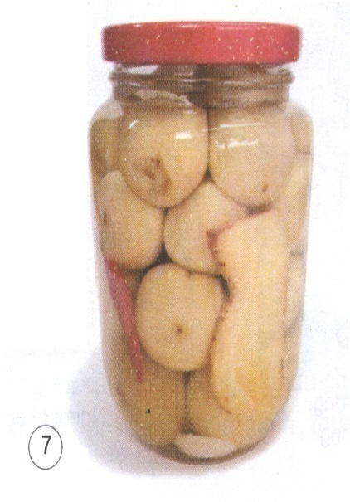
HOẠT ĐỘNG 1
CÁC CÁCH BẢO QUẢN THỨC ĂN
1
2
3
4
5
6
7

Slide 4




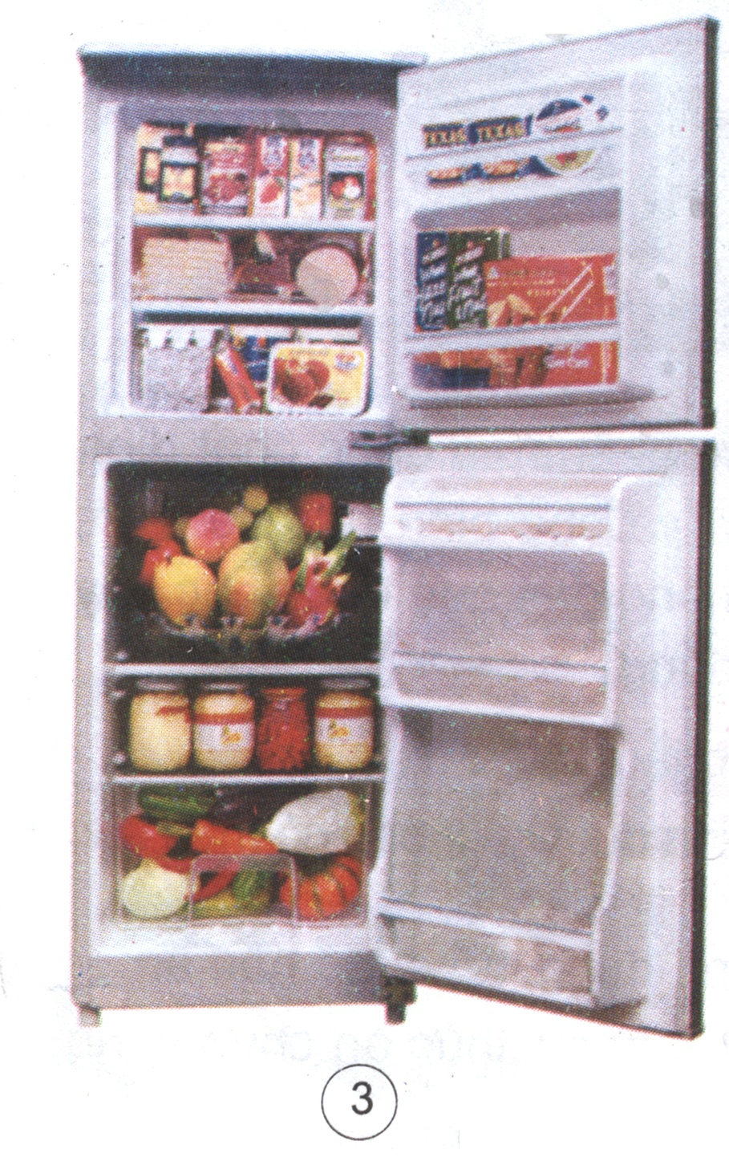

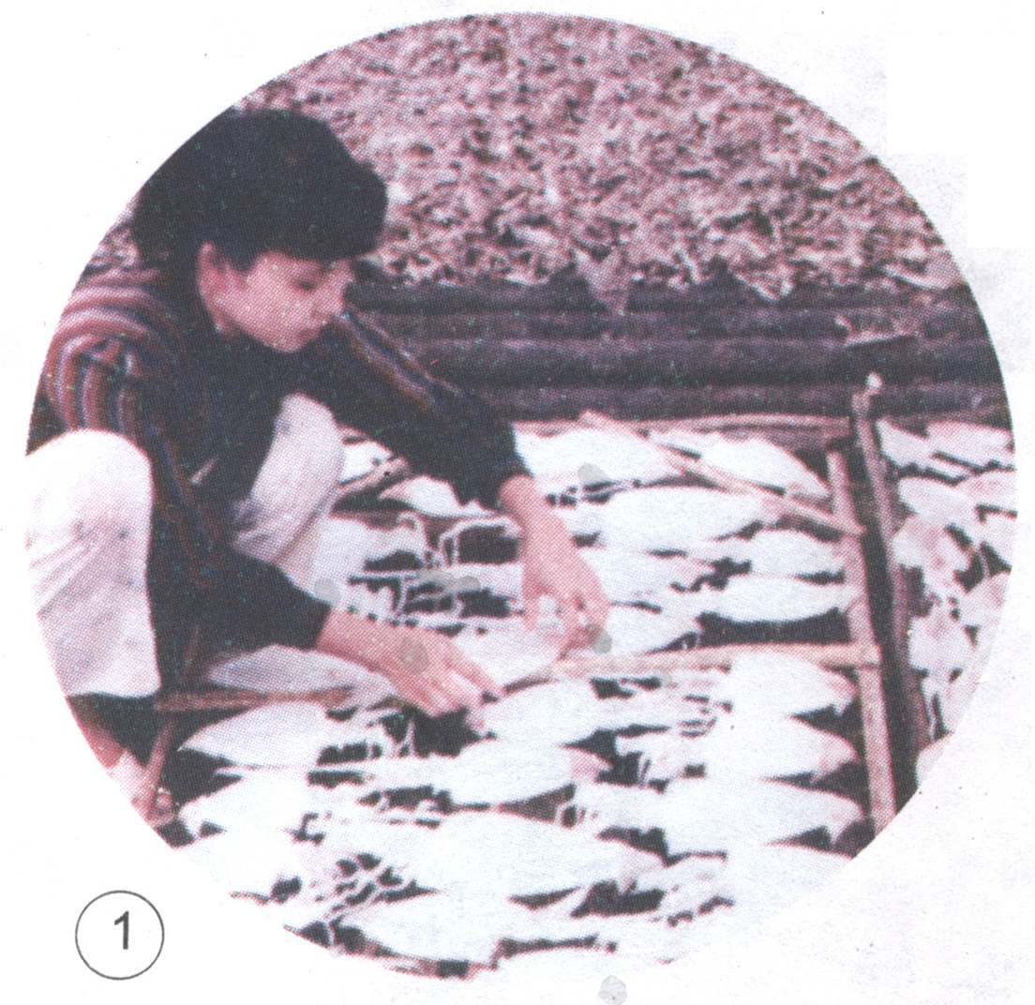
1
7
2
6
4
3
5

Slide 5

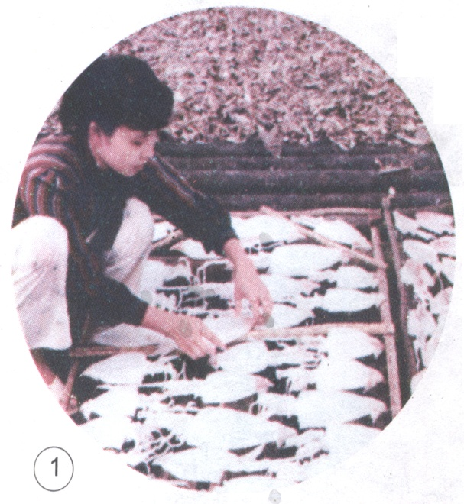
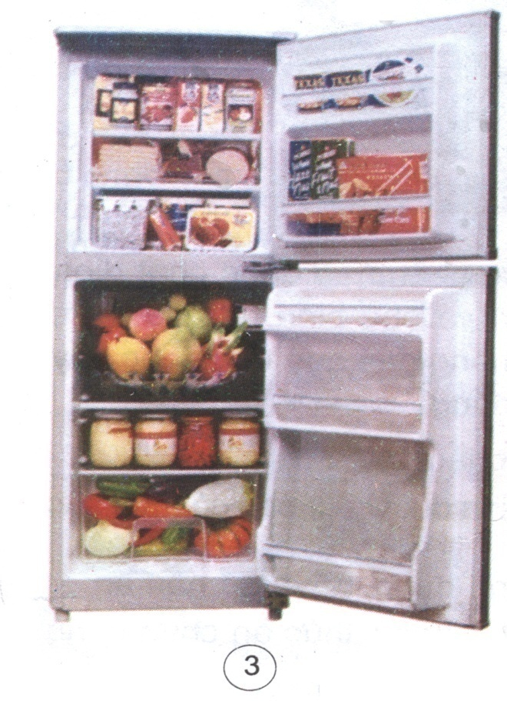


1
2
3
4
6
7
5
6

Slide 6
Khoa học
MỘT SỐ CÁCH BẢO QUẢN THỨC ĂN
1.Các cách bảo quản thức ăn:
* Phơi khô
* Đóng hộp
* Ướp lạnh
* Ướp mặn
* Cô đặc với đường

Slide 7
Khoa học
MỘT SỐ CÁCH BẢO QUẢN THỨC ĂN
Có nhiều cách để giữ thức ăn được lâu, không bị mất chất dinh dưỡng và ôi thiu như: làm khô, ướp lạnh, ướp mặn, đóng hộp,...

Slide 8
HOẠT ĐỘNG 2:
NHỮNG LƯU Ý TRƯỚC KHI BẢO QUẢN
VÀ SỬ DỤNG THỨC ĂN.
THẢO LUẬN NHÓM 4
Câu hỏi 1: Nguyên tắc chung của việc bảo quản thức ăn là gì ?
Câu hỏi 2: Chúng ta cần lưu ý điều gì trước khi bảo quản và sử dụng thức ăn theo cách đã nêu tên của nhóm?

Slide 9
Khoa học
MỘT SỐ CÁCH BẢO QUẢN THỨC ĂN
Câu hỏi 1: Nguyên tắc chung của việc bảo quản thức ăn là gì ?
* Nguyên tắc chung của việc bảo quản thức ăn là làm cho thức ăn khô để các vi sinh vật không phát triển được.

Slide 10
Khoa học
MỘT SỐ CÁCH BẢO QUẢN THỨC ĂN
Câu hỏi 2: Chúng ta cần lưu ý điều gì trước khi bảo quản và sử dụng thức ăn theo cách đã nêu tên của nhóm?
*Trước khi đưa thức ăn (thịt, cá, rau, củ, quả,...) vào bảo quản, phải chọn loại còn tươi, loại bỏ phần giập, nát, úa,...sau đó rửa sạch và để ráo nước.
٭ Trước khi dùng để nấu nướng phải rửa sạch. Nếu cần phải ngâm cho bớt mặn (đối với loại ướp muối).

Slide 11
Nối ô chữ ở cột A với ô chữ ở cột B cho phù hợp
A
B
a. Phơi khô nướng sấy
Làm cho vi sinh vật không có điều kiện hoạt động
b. Ướp muối, ngâm
nước mắm
Tiêu diệt vi khuẩn và ngăn không cho vi khuẩn mới xâm nhập vào thức ăn
c. Đóng hộp
d. Cô đặc với đường

Slide 12
Khoa học
MỘT SỐ CÁCH BẢO QUẢN THỨC ĂN
Gia đình em thường bảo quản thức ăn bằng cách nào?
Phiếu học tập
Điền vào bảng sau tên của 3 đến 5 loại thức ăn và cách bảo quản thức ăn đó ở gia đình em.
Tên thức ăn | Cách bảo quản
1.
2.
3.
4.
5.

Slide 13
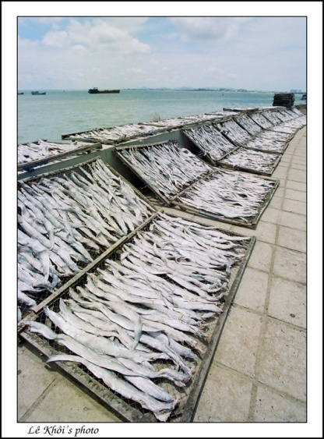
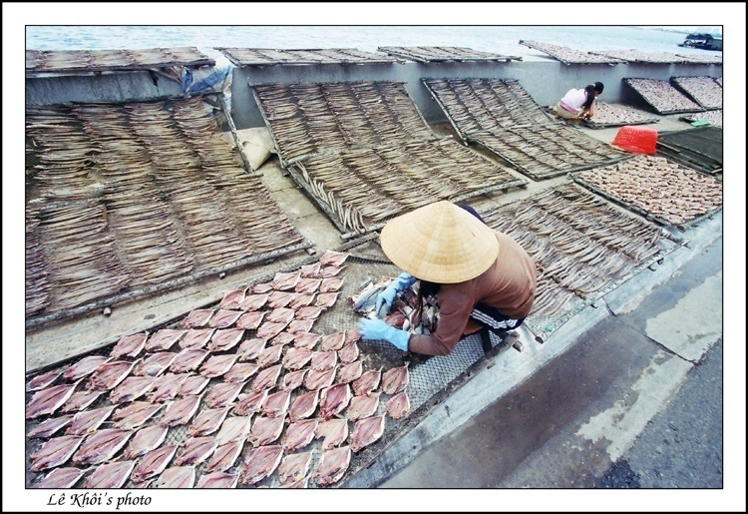
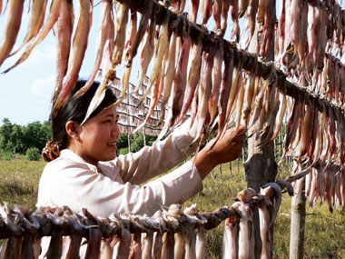
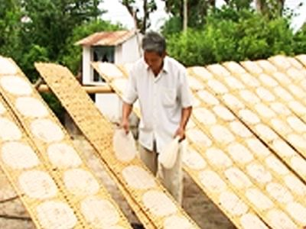
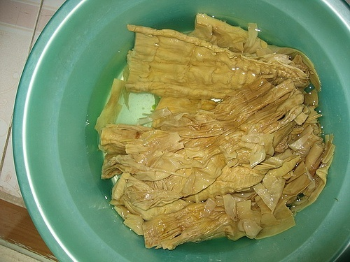
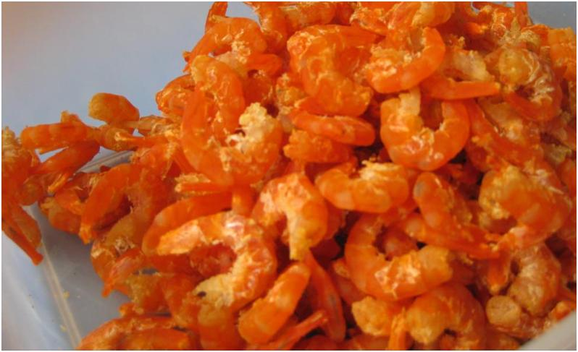
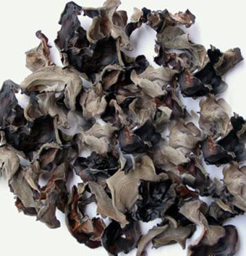

Slide 14
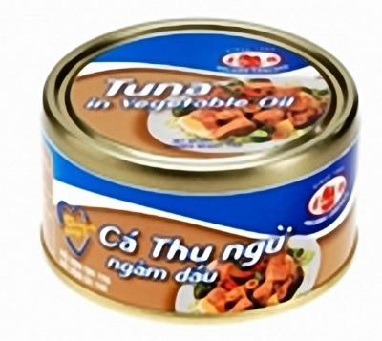
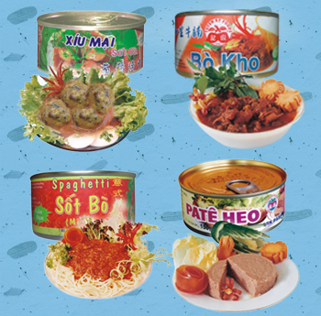
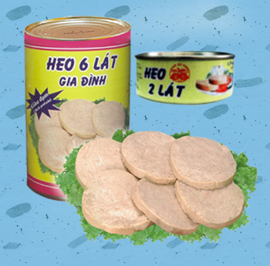
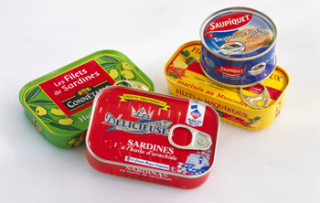

Slide 15
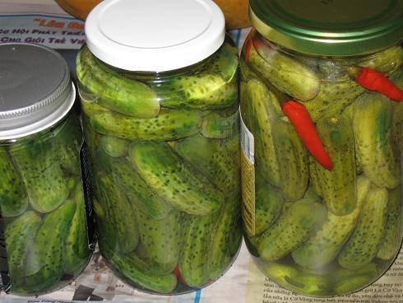
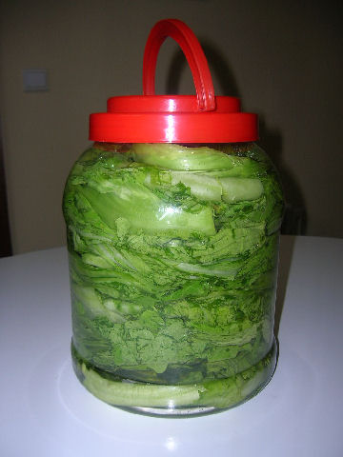
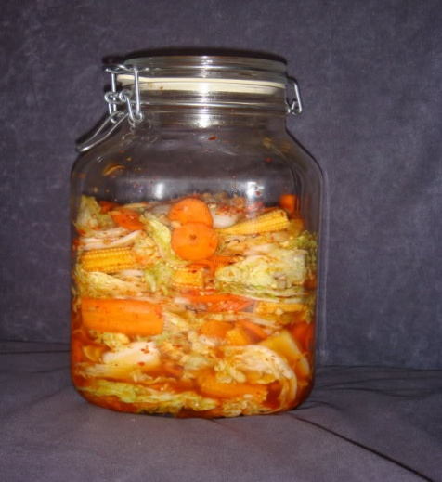
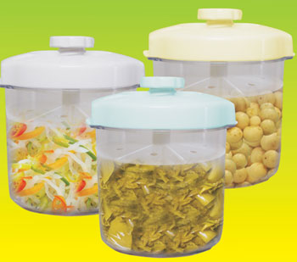
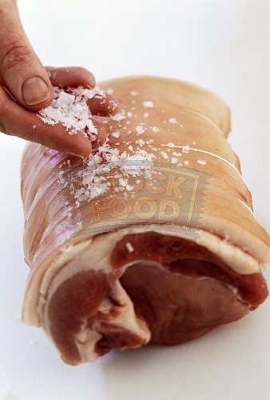

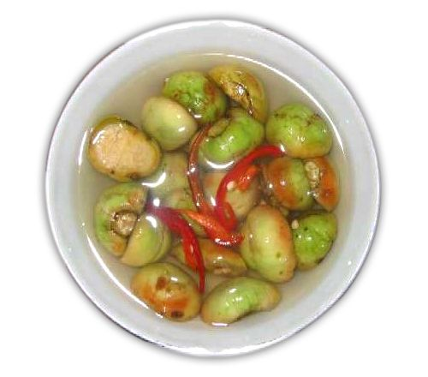
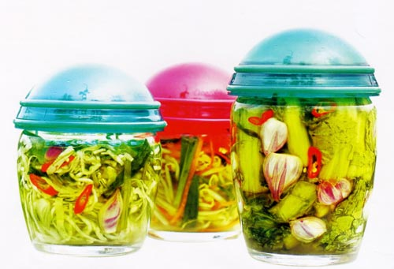


Slide 16
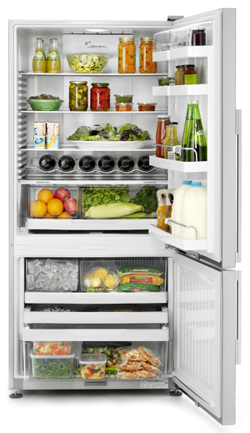
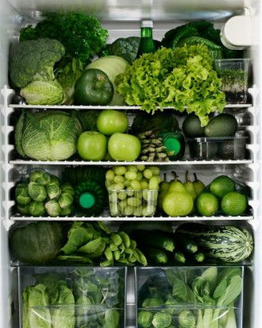

Slide 17
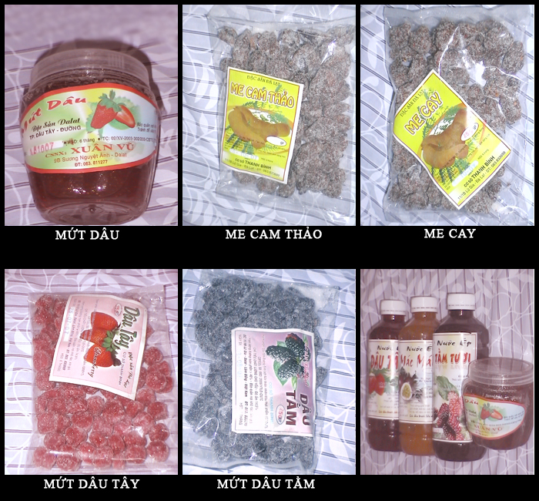

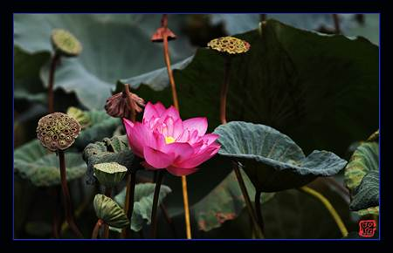
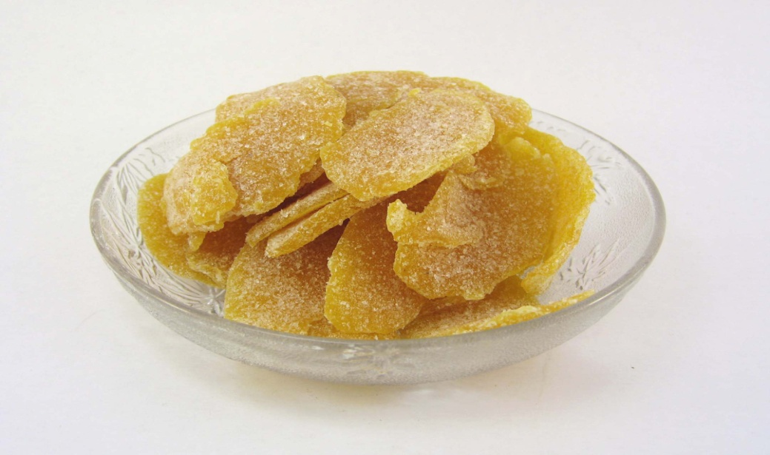
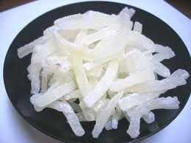
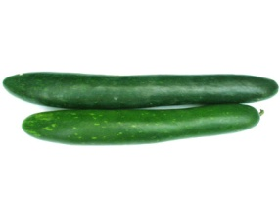

Slide 18
Khoa học
MỘT SỐ CÁCH BẢO QUẢN THỨC ĂN
BÀI HỌC
Có nhiều cách để giữ thức ăn được lâu, không bị mất chất dinh dưỡng và ôi thiu như: làm khô, ướp lạnh, ướp mặn, đóng hộp,...

Slide 19


CHÚC CÁC THẦY-CÔ LUÔN
VUI-KHỎE- HẠNH PHÚC -THÀNH ĐẠT

